Slide 1
목 차
송신 Manager 전체 화면
송신 Manager 화면 구성
송신 그리드
상단 부 버튼
검색 조건
전송 대상의 Sub 메뉴
당일 송신 확인의 Sub 메뉴
기타

Slide 2
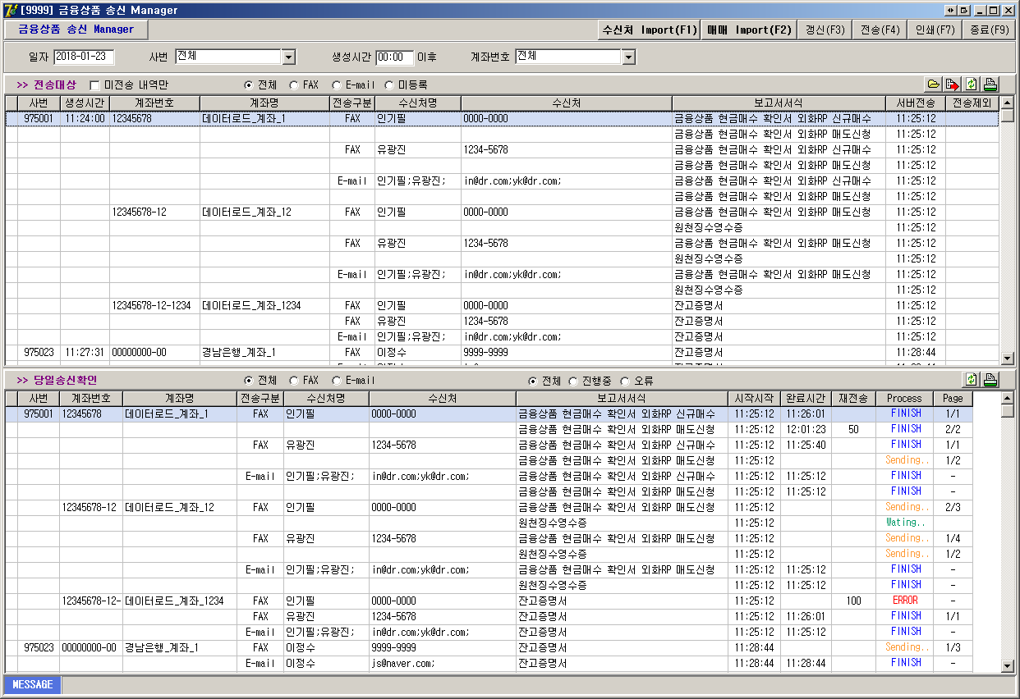
송신 Manager 화면

Slide 3
2. 송신 Manager 화면 구성
②
송신 화면은 크게 3가지 부분으로 나눌 수 있다.
③
송신 그리드
- 전송 대상
- 당일 송신 확인
상단 부 버튼
- 수신처 Import / 매매 Import / 갱신 / 전송
/ 인쇄 / 종료
검색 조건
- 일자 / 사번 / 생성시간 / 계좌번호 / 전송구분
/ 진행상황
①

Slide 4
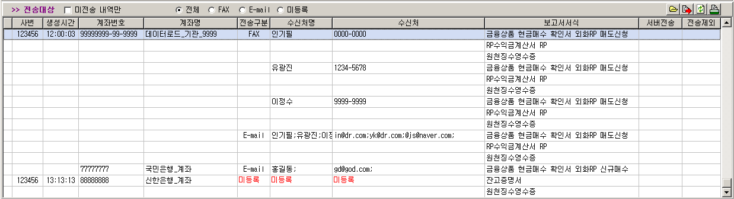
2. 송신 Manager 화면 구성 - ① 송신 그리드
전송대상
사번: WINK에서 작업한 사용자의 사번
생성시간: WINK에서 매매 데이터를 생성한 시각
계좌번호 / 계좌명: WINK에서 매매 데이터를 생성했을 때, 기준이 되는 계좌 (8단위 or 10단위 or 14단위)
전송구분: FAX / E-mail / 미등록 으로 표시되며, WINK에서 종합계좌 단위(8단위) 담당자의 연락처 유무에 따라 전송구분이 나타남
수신처명 / 수신처: WINK 종합계좌 단위(8단위)로 가져온 수신처
보고서서식: 42개의 보고서 서식명
서버전송: SettleNet에서 전송을 요청한 시각
전송제외: SettleNet에서 사용자가 전송 제외를 요청한 대상

Slide 5
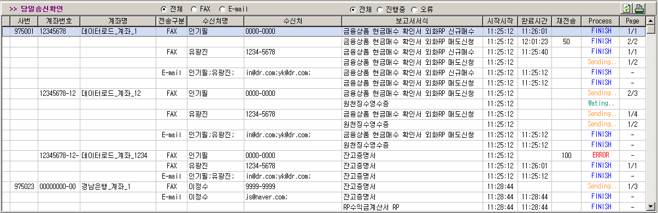
2. 송신 Manager 화면 구성 - ① 송신 그리드
당일송신확인
재전송: FAX 전송의 경우 수신 측 FAX가 통화 중일 경우 SettleNet에서 100번까지 자동으로 재전송을 시도하는데, 시도 횟수가 표시된다.
Process: 전송상태를 표시한다.
(FINISH / Wating / Sending / ERROR)
Page: 진행 페이지(M) / 총 페이지(N)로 표시되며, FAX에만 해당한다.
사번 / 계좌번호 / 계좌명 / 전송구분 / 수신처명 / 수신처 / 보고서서식 / 시작시간
: 전송대상 그리드에서 전송을 시도한 데이터가 표시된다.
완료시간: SettleNet 에서 전송을 완료한 시각

Slide 6
2. 송신 Manager 화면 구성 - ② 상단 부 버튼
HotKey 는 상단 부 버튼에 한하여 일괄 적용.
수신처 Import
- WINK에서 종합계좌(8단위)의 수신처를 SettleNet으로
업로드 한다.
매매 Import
- WINK에서 계좌 & 전문 별 매매 데이터를 SettleNet으로 업로드 한다.
갱신
- SettleNet에 업로드 된 매매 데이터를 조건에 맞게
새로고침 한다.
전송
- 그리드에서 선택한 전송 대상을 모두 전송한다.
인쇄 / 종료
- 전송대상 & 당일송신확인 그리드를 인쇄 한다.
- 송신 Manager를 종료한다.

Slide 7
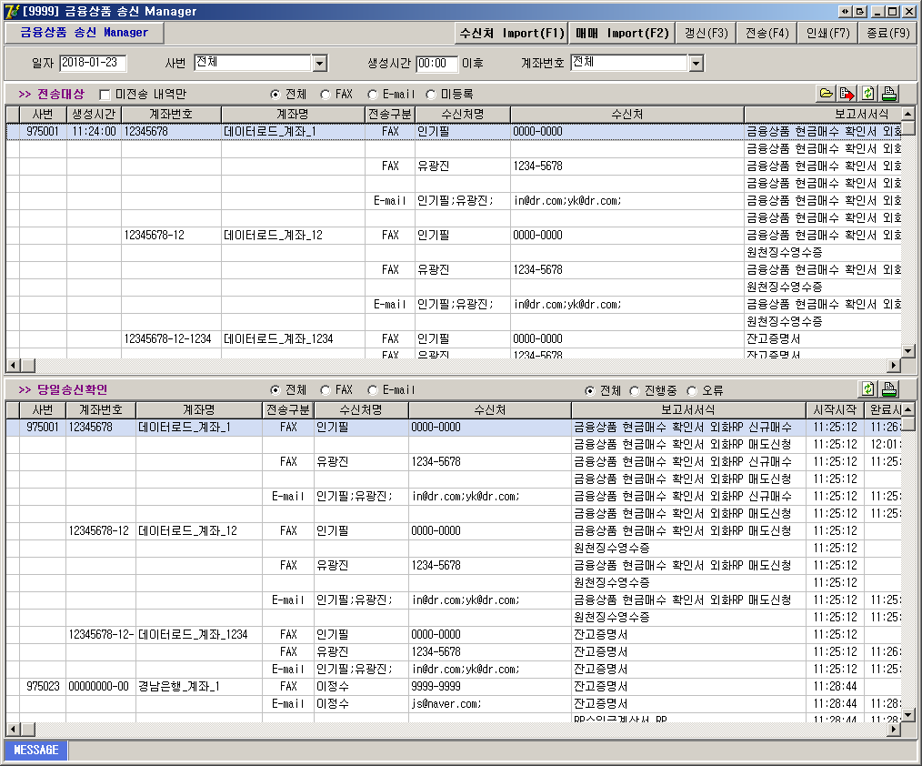
2. 송신 Manager 화면 구성 - ③ 검색 조건
WINK에서 Settlenet으로 생성한 매매 데이터 중 일자 필드에 작성한 날짜의 생성한 데이터만 표시한다.
사번 콤보박스 선택 시 Import 작업을 진행한 SettleNet 사용자 전송 대상만 표시한다.
WINK에서 Settlenet으로 생성한 매매 데이터 중 생성시간 필드에 작성한 시간 이후에 전송 대상만 표시한다.
계좌번호 콤보박스에서 선택한 계좌번호에 해당하는 전송 대상만 표시한다.
미전송 체크 시 전송대상 그리드에 전송되지 않은 대상만
표시한다.
‘전체’ – FAX / E-mail 대상 모두 표시한다.
‘FAX’ – FAX 대상만 표시한다.
‘E-mail’ – FAX 대상만 표시한다.
(전송대상만) ‘미전송’ – 수신처가 등록되지 않은 대상만 표시한다.
‘진행중’ – 전송 진행중인 대상만 표시한다.
‘오류’ – 전송 진행 중 오류가 난 대상만 표시한다.
‘전체’ – 전송 진행 완료, 진행중, 오류 대상을 모두 표시한다.

Slide 9
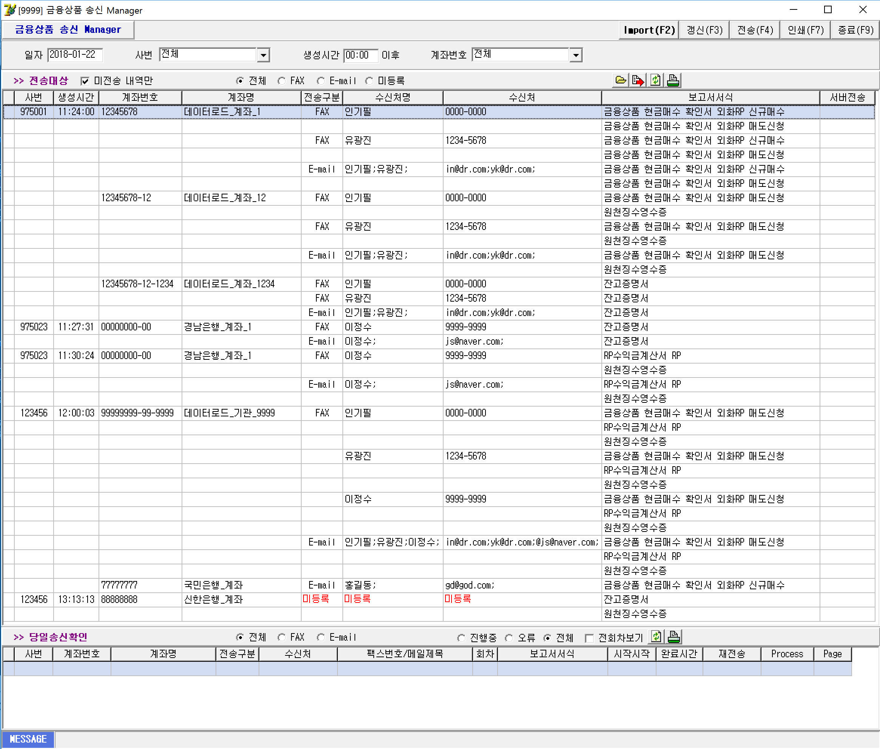
2. 송신 Manager
Import 버튼 클릭 시 WINK에서 데이터 가져옴 + 갱신 이벤트
갱신 버튼 클릭 시 SettleNet에 저장된 데이터만 다시 한번
새로고침

Slide 10
3. Import / 갱신 버튼의 역할

Slide 11
4. 검색 조건에 따른 전송 대상(1)

Slide 12
4. 검색 조건에 따른 전송 대상(1)

Slide 13
4. 검색 조건에 따른 전송 대상(1)

Slide 14
4. 검색 조건에 따른 전송 대상(2)

Slide 15
4. 검색 조건에 따른 전송 대상(3)

Slide 16
5. 검색 조건에 따른 당일 송신 확인(1)

Slide 17
5. 검색 조건에 따른 당일 송신 확인(2)

Slide 18
6. 전송 대상 그리드의 우 클릭 메뉴

Slide 19
7. 전송 대상 그리드의 우 클릭 메뉴 상세 설명(1)

Slide 20
8. 당일송신확인 그리드의 우 클릭 메뉴

Slide 21
9. 당일송신확인 그리드의 우 클릭 메뉴 상세 설명(1)

Slide 22
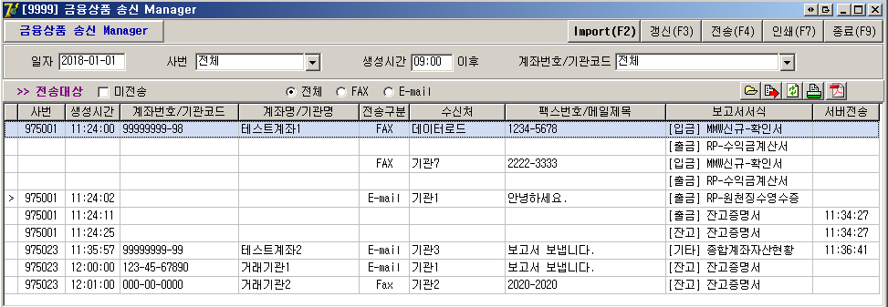
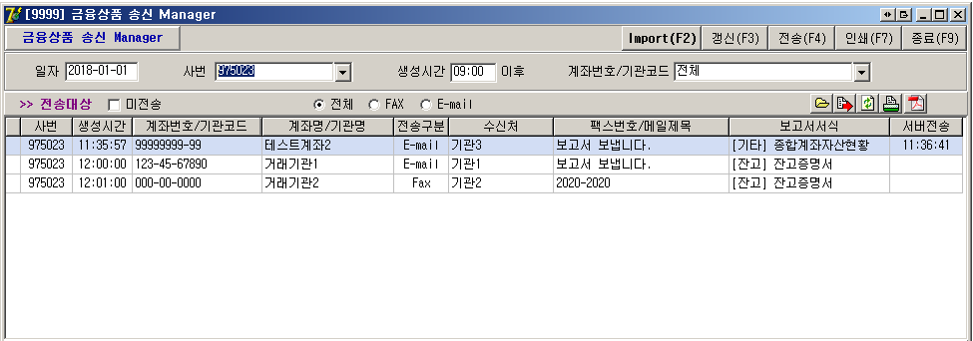
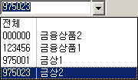
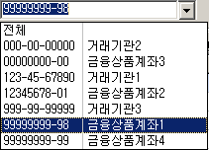
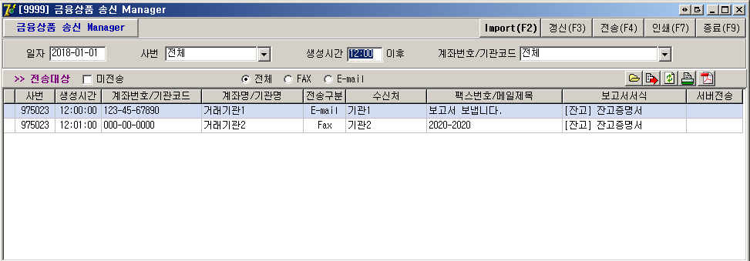
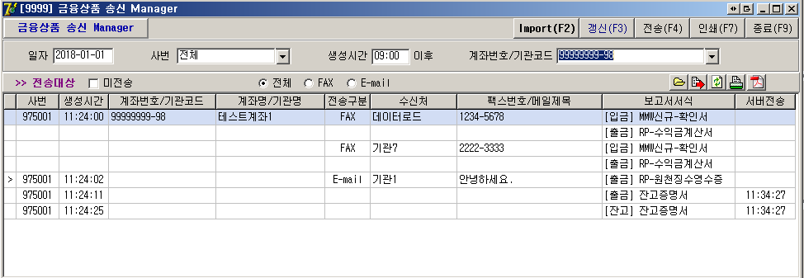
2. 검색 조건에 따른 전송 대상(1)
1
2
3

